Slide 1
Celestial: Virtual Software System Testbeds for the LEO Edge^{[1]}
▶ 汇报时间：2024.11.25
▶ 汇报人：贾昊燏 郑雯馨
[1] Pfandzelter, Tobias, and David Bermbach. "Celestial: Virtual software system testbeds for the leo edge." Proceedings of the 23rd ACM/IFIP International Middleware Conference. 2022.
Notes:
大家好，今天由我来汇报我们两个人调研的一个面向低轨卫星星座边缘的虚拟软件系统测试平台——celestial

Slide 2
1.引言
2.平台框架
3.代码分析
4.应用案例
1
Part One
Celestial
Notes:
我们将会从这四个方面来介绍celestial平台

Slide 3
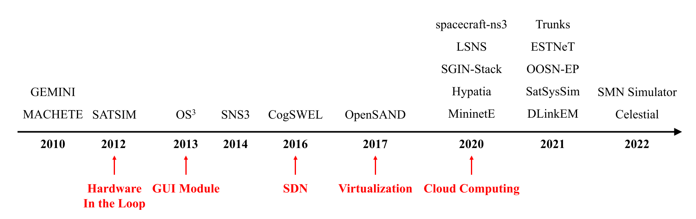
空天地一体化网络仿真平台发展概述
引言
平台框架
代码分析
应用案例
需求：
挑战：
验证设计网络架构的可行性，为设计有效的协议与机制提供模拟仿真平台。
仿真平台的保真度、可伸缩性、可扩展性、灵活性和实时性。
[2] W. Jiang, Y. Zhan, X. Xiao and G. Sha, "Network Simulators for Satellite-Terrestrial Integrated Networks: A Survey," in IEEE Access, vol. 11, pp. 98269-98292, 2023, doi: 10.1109/ACCESS.2023.3313229.
Notes:
[首先是对空天地一体化网络仿真平台发展的一个概述]，随着空天地一体化网络的迅速发展，网络的模拟仿真面临着更大的机遇和挑战。一方面，低轨卫星星座的频繁重连和切换过程需要更多的计算和存储资源，卫星和地面网络之间的不同网络协议和标准、网络拓扑的高动态性等等都为网络仿真带来了挑战。另一方面，机遇则是指网络虚拟化和云计算等新技术的出现，提供了云中共享的虚拟资源池，可以支持大规模的星座仿真。因此过去的十几年中，各种不同的网络模仿平台被提出。而我们今天介绍的celestial则是已知的最新的开源仿真平台。
定义: HIL是一种测试方法，将物理硬件与仿真系统集成，用于模拟实际运行环境。通过这种方法，可以在不需要完全部署系统的情况下测试硬件设备的功能和性能。
作用:在卫星仿真平台中，HIL技术可用于测试卫星通信设备、控制器等硬件的性能。确保卫星硬件在真实环境中能正常工作。提高仿真的准确性，缩短测试和部署周期。
定义: GUI（图形用户界面）模块提供用户友好的界面，帮助开发者和操作人员直观地与复杂系统交互。
作用:在卫星仿真中，GUI模块使用户能够配置卫星参数、设置轨道和通信链路等操作。提供可视化工具，如轨道图、网络拓扑和实时性能监控。降低了操作复杂度，使非专业用户也能使用仿真平台。
定义: SDN是一种通过软件控制网络流量的技术，可以动态调整网络配置以适应变化的需求。
作用:在卫星仿真中，SDN可用于模拟动态网络环境，例如卫星间的通信拓扑变化或链路中断。支持优化资源分配，模拟卫星通信网络的真实行为。提供灵活性，使用户能够快速测试不同的网络架构和协议。
定义: 虚拟化通过在单一物理硬件上运行多个虚拟机，使得资源利用率最大化，同时提供独立的运行环境。
作用:在卫星仿真中，虚拟化技术允许运行多个并行的卫星系统实例，从而支持大规模卫星网络的仿真。降低硬件成本，增强灵活性。支持快速部署和重新配置，适用于开发和测试环境。
定义: 云计算通过远程服务器提供计算资源（如存储、计算能力和网络），允许用户根据需求动态分配资源。
作用:在卫星仿真中，云计算支持大规模计算任务（如卫星轨道仿真、网络性能分析）的分布式处理。提供弹性资源，适应卫星网络仿真的动态需求。允许远程协作，多个团队可以同时使用仿真平台。

Slide 4
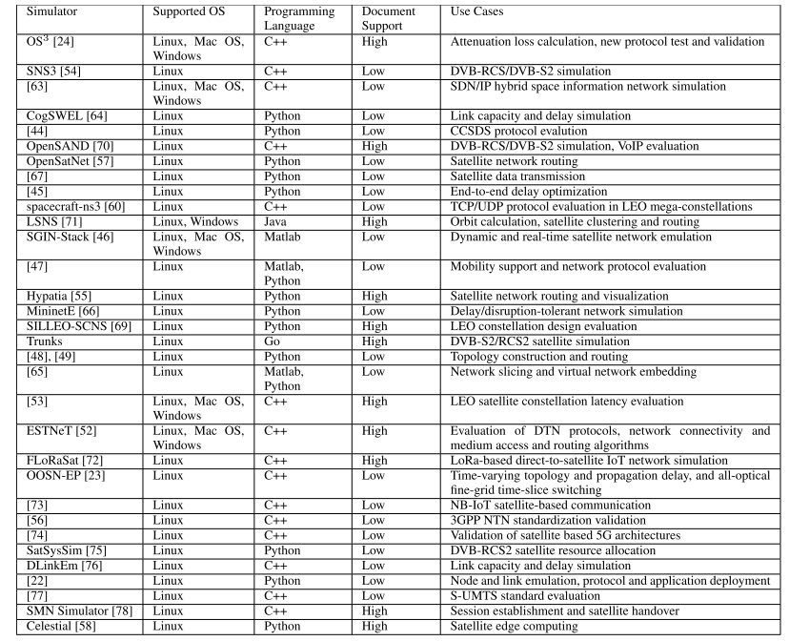
Celestial 介绍
引言
平台框架
代码分析
应用案例
卫星边缘计算：
在大型LEO卫星通信网络中，网络边缘是卫星星座本身，即数据包到达用户设备之前最后一个由服务提供商运营的跳点。多组地面站的上行链路汇聚在卫星上，使其成为靠近客户端的共享计算资源的有效位置。
优势：
对低轨卫星星座的准确模拟。
可以在其上部署任意的软件系统。
实现测试成本效益的规模化。
填补低地轨道边缘软件测试平台的空白
Notes:
左图展示了不同仿真平台所支持的操作系统与使用案例等，从这一列可以看出不同的平台所侧重的服务场景也不同，如上次所介绍的Hypatia平台，主要用于卫星网络路由与可视化，同时，也可以看到，在2022年以前，还没有测试平台工具允许用户评估LEO边缘软件，所谓的卫星边缘计算是指一种将计算资源部署在卫星上的技术，它允许在数据源附近进行数据处理和分析，从而减少数据传输到地面站的延迟和带宽需求。而本次介绍的celestial平台填补了这一部分的空白，为卫星边缘计算软件提供了一个可靠的仿真平台，可以准确的对低轨卫星星座进行模拟，并在其上部署任意的软件系统进行测试，并且实现了成本效益的规模化。

Slide 5
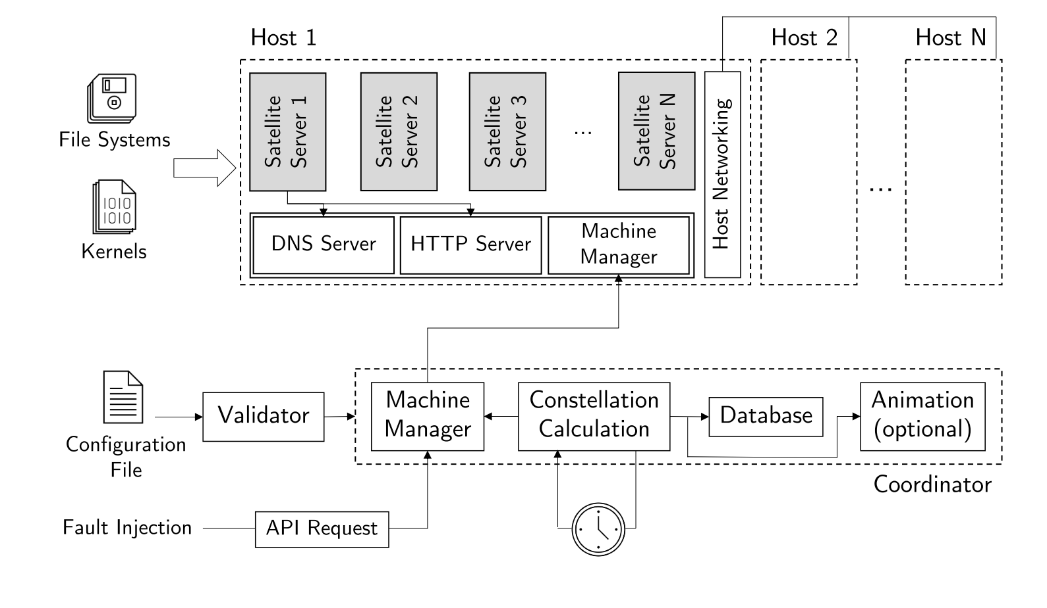
Celestial平台框架概览
引言
平台框架
代码分析
应用案例
服务器
中央协调器（Coordinator）：
计算卫星轨道路径和网络特性，这些信息被发送到Celestial服务器。
服务器（Host）：
为每个卫星服务器和地面站托管一个微虚拟机。操纵微虚拟机之间的网络连接，以准确反映卫星的移动、可用链路以及它们的延迟和带宽。
中央协调器
Notes:
接下来展示的是Celestial平台的基本框架，它可以在任意数量的标准Linux服务器上运行。平台包括两个主要部分：中央协调器用来计算卫星轨道路径和网络特性。这些计算好的信息被发送到Celestial服务器，这些服务器为每个卫星服务器和地面站托管一个微虚拟机。Celestial服务器还可以操纵微虚拟机之间的网络连接，来准确反映卫星的移动、可用链路以及它们的延迟和带宽。
表明Celestial具有良好的可扩展性和灵活性，可以根据需要在多个服务器上进行设置，而不受特定硬件或配置的限制。这种能力使得Celestial能够适应不同规模的应用需求，从小型实验到大规模的生产环境都能有效工作。

Slide 6
Constellation Calculation 组件
引言
平台框架
代码分析
应用案例
功能：
核心组件，定期更新卫星网络的状态，包括卫星和地面站的位置、网络链路距离和延迟以及节点之间的最短路径。
组件基础:
SILLEO-SCNS 网络模拟器
Dijkstra 算法和Floyd-Warshall 算法
SILLEO-SCNS是一种开源的用于模拟大型LEO卫星网络的工具。
Dijkstra 算法是一种用于计算图中单源最短路径的经典算法；Floyd-Warshall 算法是一种解决多源最短路径问题（任意两点间的最短路径）的算法。
SGP4 简化扰动模型
SGP4简化扰动模型是一种数学模型，用于计算卫星相对于地心坐标系的位置，考虑了大气阻力、地球形状和月球或太阳引力效应引起的扰动。
Configuration File
包括网络参数，如ISL带宽，描述卫星和地面站服务器分配资源的计算参数以及卫星层的轨道参数等。
Notes:
接下来介绍的是平台的具体组件，首先是星座计算组件constellation calculation。
星座计算组件位于中央协调器，是Celestial的核心，它定期更新卫星网络的状态，包括卫星和地面站的位置、网络链路距离和延迟以及节点之间的最短路径。计算主要基于这个大型LEO卫星星座的网络模拟器，其全称是：Simulator for Large LEO-Satellite Communication NetworkS，它能够模拟任意规模和结构的卫星星座，应用不同的网络设计策略，并以3D可视化的形式展示地球模型和卫星网络的实时连接，允许用户导出网络图数据用于分析路由性能和网络设计的优化。
在此基础上，celestial平台还通过支持SGP4简化扰动模型对其进行了扩展：SGP4是一种用于预测低地轨道卫星轨迹的算法，基于开普勒力学模型，结合大气阻力、地球形状等扰动因素，能够高效地通过TLE数据（双行元素）计算卫星在给定时间的轨道位置和速度。
此外，平台使用了更有效的Dijkstra算法和Floyd-Warshall算法来计算星座内的最短网络路径及其端到端延迟。
Dijkstra算法适用于单源最短路径计算，从起始节点出发，逐步扩展到图中的其他节点，确保每次找到的路径是当前最短的。在动态的星座网络中，该算法可以高效地计算从某个节点（例如某颗卫星或地面站）到其他节点的最短路径。
Floyd-Warshall是一种多源最短路径算法，能同时计算出图中所有节点对之间的最短路径。在星座系统中，网络拓扑不断变化，该算法适合用来快速更新所有节点之间的路径延迟信息，从而支持动态路由选择。
而整个组件计算需要的数据则由configuration file来提供，为了确保可重复测试，所有参数都在单个配置文件中传递。包括网络参数，星间链路的带宽，描述卫星和地面站服务器分配资源的计算参数，支持不同类型星座的卫星层的轨道参数，以及地面站位置等等。
通过以上介绍的组件，celestial实现了对低地球轨道星座的精确仿真。
所有的测试参数都被集中在一个配置文件中进行管理。这种做法有助于避免因参数设置不一致而导致的测试结果差异，使得每次测试都能在相同的条件下进行，从而提高测试的可靠性和有效性。

Slide 7
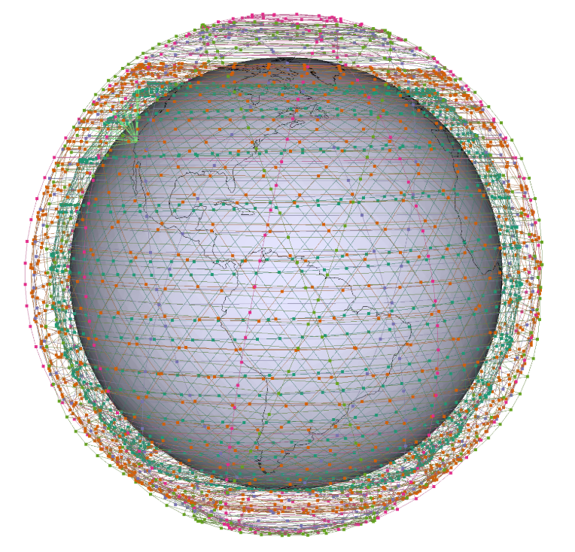
中央协调器中的其他组件
引言
平台框架
代码分析
应用案例
Validator：
确保整个仿真配置数据的完整性和合法性。在仿真开始前发现配置中的不合理之处，为后续仿真提供可靠的数据基础。
Fault Injection:
通过API，用户可以在运行时更改机器参数，甚至可以终止和重新启动机器以模拟故障。
Animation:
Celestial提供的一个可选的可视化组件，可以在仿真运行期间可视化星座的状态。
Notes:
下面介绍的是中央协调器中的其他组件：
首先，validator验证器确保整个仿真配置数据的完整性和合法性。验证的配置参数涵盖了地理边界、网络和计算资源、轨道壳层设计、地面站配置等多个方面，能够在仿真开始前发现配置中的不合理之处，为后续仿真提供可靠的数据基础。
第二，Fault Injection 组件通过提供 API 接口，允许用户在模拟运行时动态注入故障，比如机器中断或网络链接中断，来模拟真实环境中的硬件故障和环境扰动，从而测试软件系统在异常情况下的鲁棒性和响应能力。
最后，Animation则是Celestial提供的一个可选的可视化组件，可以在仿真运行期间可视化星座的状态。
这个图就是平台生成的一个Starlink 第一阶段星座的可视化界面，包含五个轨道层，分别为 550 公里（青绿色）的 1,584 颗卫星，1110 公里（橙色）的 1,600 颗卫星，1130 公里（蓝色）的 400 颗卫星，1275 公里（粉色）的 375颗卫星，以及1325公里（绿色）的450颗卫星。彩色线条表示星间链路，亮绿色线条表示地面站到卫星的可能链路。
如何验证配置？
类型检查：验证每个字段的数据类型是否符合预期（如整数、浮点数、字符串等）。
存在性检查：确保配置中包含所有必需的字段。
范围检查：对于数值类型的字段，检查其值是否在允许的范围内。
枚举检查：对于有固定取值范围的字段，检查其值是否在预定义的枚举值中。
格式检查：对于字符串类型的字段，如路径或名称，检查其格式是否正确。
-配置逻辑的验证
依赖性检查：验证配置中的某些字段是否依赖于其他字段的值。
逻辑一致性：确保配置中的逻辑是一致的，例如，卫星的数量乘以轨道平面的数量不能超过某个最大值。
-自定义验证方法
`_check_with_max_satellites` 和 `_check_with_gst_name_unique`，这些方法用于检查配置中是否有超过最大卫星数量的限制，以及地面站名称是否唯一等。

Slide 8
服务器中组件
引言
平台框架
代码分析
应用案例
Machine Manager：
管理在Host上运行的卫星与地面站服务器(微虚拟机)，操纵微虚拟机之间的网络连接。
DNS Server:
每个Celestial主机提供一个本地DNS服务器，可以使用自定义DNS记录解析微虚拟机网络地址。应用程序可以简单地查询A记录，与卫星进行通信。
File Systems and Kernels
根文件系统是可以被视为文件系统层次结构的开始或根的顶级目录。
HTTP Server:
Celestial主机运行一个HTTP服务器，该服务器向仿真卫星服务器提供有关卫星位置、卫星之间的网络路径、星座信息等信息。
内核是操作系统的核心部分，它负责管理系统的硬件资源，处理系统调用，以及系统的任务调度。
Notes:
接下来介绍的是服务器Host中的组件：
首先是一个Machine manager机器管理器，管理的是在Host上运行的卫星与地面站服务器，也就是微虚拟机，用来操纵微虚拟机之间的网络连接
其次，每个Host里都提供一个DNS服务器，可以使用自定义DNS记录解析微虚拟机网络地址。应用程序可以简单地查询A记录与卫星进行通信。例如在平台中，应用可以通过 878.0.celestial 在第一个卫星层中获取878号卫星的网络地址。应用程序接收到DNS服务器返回的网络地址后，可以直接使用该地址与卫星进行通信，而无需关心地址是如何分配和计算的。
同时，每一个host里还运行一个HTTP服务器，它提供了一个接口，使得仿真satellite server能够访问到关于卫星网络状态的重要信息，包括卫星位置、卫星之间的网络路径、星座信息等，这些从Coordinator中的中央数据库获取，由星座计算组件更新。在实际的LEO边缘计算场景中，这样的信息可能由卫星网络运营商或TLE数据库等等提供。然而，Celestial的HTTP服务器模拟了这种信息的提供方式，用户可以选择是否使用这些API。应用程序开发人员可以利用HTTP服务器提供的API来测试他们的应用程序在不同类型的LEO星座上的表现，而无需自己实现卫星运动和网络行为的定制模型，减少了开发者需要处理的复杂性，特别是关于卫星网络的动态特性。
所有卫星和地面站服务器都使用运行在 Host上的 Firecracker 微型虚拟机进行仿真。Firecracker 提供亚秒级启动时间和对微型虚拟机挂起的支持，并且可以使用可配置的 Linux 内核和根文件系统，卫星服务器因此被提供为空白状态，用户可以在其模拟服务器中设置像docker这样的容器技术。(给每个host提供一个独立的运行环境）
这里的file systems是指根文件系统，被视为文件系统层次结构的开始或根的顶级目录。能够配置这个意味着用户可以控制在他们的系统上安装什么软件和实用程序，以及如何组织文件系统。在celestial中，用户通过定制根文件系统来满足特定应用程序的需求。每个微虚拟机都有自己的文件系统，这意味着每个模拟的卫星服务器都有自己的存储空间，与其他服务器隔离，有助于模拟真实的卫星环境中的独立操作和数据存储.
Kernel则是操作系统的核心部分，它负责管理系统的硬件资源，处理系统调用，以及系统的任务调度。Celestial中的微虚拟机使用Linux内核（因为它提供了丰富的特性和良好的性能，适合于服务器和嵌入式系统环境），用户可以根据需要定制，比如启用或禁用特定的内核模块，以模拟不同卫星服务器的硬件特性或满足特定应用程序的需求。
因此，我们说celestial的优势之一是提供任意软件系统的支持。
A记录（Address Record）是DNS（域名系统）中用于将域名映射到IPv4地址的记录类型。当用户在浏览器中输入一个域名或应用程序尝试连接到一个网络服务时，DNS服务器会使用A记录来查找与该域名关联的IPv4地址。例如，如果有一个域名叫做example.com，它的A记录可能指向IP地址192.0.2.1，那么DNS解析过程会将example.com转换为192.0.2.1，使得用户的设备能够连接到正确的服务器。

Slide 9
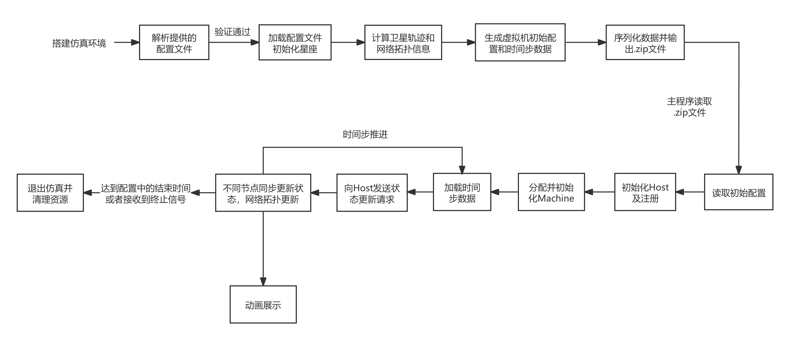
代码结构分析
引言
平台框架
代码分析
应用案例
satgen.py
config.py
shell.py
satgen_constellation.py
Celestial.go
config.toml
仿真开始
celestial.py
Host.py
animation.py
Notes:
下面是我们对celestial平台代码结构的分析：
首先，通过一个celestial.go文件搭建仿真环境，负责在 Host 主机上启动并运行网络仿真服务。因为主程序通过 gRPC向各个 Host 分发任务，而这个网络仿真服务负责接收任务并管理本地节点的状态更新和网络仿真。
Go语言 在以下方面有独特优势：
并发友好：Go 的并发模型能够高效处理多 Host 的并行任务。
易部署：单一的静态二进制文件，简化了部署和运维。
网络编程强大：原生支持 gRPC 和 HTTP，使其非常适合实现类似 Celestial 的仿真框架。
其次需要我们提供一个配置文件，平台对其进行解析和验证。.toml是轻量级的配置文件，结构清晰、易读，常用于存储程序的配置信息。验证配置的函数是由config.py定义的。其定义了一个config类，规定了包括虚拟机配置、卫星壳层配置、地面站配置、地面站连接类型等配置信息；一个Bounding Box函数用两个纬度、两个经度定义了仿真的边界；一个fill_configuration函数，用于填充配置数据的默认值，如果某些可选字段在配置中未指定，则使用默认值。一个Validator函数：用于验证配置数据是否符合预定义的模式。验证通过后，加载配置文件初始化星座，并计算出卫星轨迹和网络拓扑信息。这是通过shell.py定义Shell 类实现的，它代表了一个卫星星座中的一个壳层（shell），即一组具有相同轨道参数的卫星。根据给定的参数（如卫星数量、轨道高度、倾角等）初始化卫星壳层，并使用 SGP4 算法计算卫星在特定时间的位置， 计算星间链路（inter-satellite links, ISLs）和星地链路（ground station links, GSLs）。下一步，生成虚拟机的初始配置和时间步数据，这是由satgen_constellation定义的函数实现的，其主要作用是模拟和管理多个卫星壳层共同构成的卫星星座，模拟其动态行为，记录仿真中的关键变化,包括卫星的移动和网络连接的变化，并将这些更新序列化，以便可以用于后续的分析和可视化（依赖于 Shell 类来获取每个壳层的状态，从而更新整个星座的状态）。序列化的数据以.zip的形式存储，被主程序读取，才是真正仿真的开始。主程序读取配置，对Host进行初始化及注册。这里用到了host.py里定义的host类，代表了与单个 Celestial host的通信链接。它封装了主机的编号和地址，提供了与主机进行通信的方法。
接下来通过轮询方式将微虚拟机分配到每个Host并将其初始化。当时间步推进，主程序就会加载时间步数据，向host发送状态更新请求，不同节点同步更新状态，更新网络拓扑，需要的时候还可以借助animation.py进行动画展示，如此循环往复，直到达到配置中的结束时间或者接收到终止的信号，主程序就会退出仿真并清理资源，仿真结束。
时间步数据：每个时间步机器/链路的状态及状态差异
MachineState：用于存储机器的状态。
MachineDiff：用于存储机器状态的差异。
LinkState：用于存储链路的状态。
LinkDiff：用于存储链路状态的差异。
序列化为即被转换为 Protobuf 的二进制格式。是gRPC 的默认序列化方式，极为紧凑，相比 JSON 或 XML，网络开销会更低。使用 gRPC 的 HTTP/2 通道将 Protobuf 序列化的数据传输到目标 Host。
gRPC（Google Remote Procedure Call）是一个开源的高性能远程过程调用（RPC）框架，旨在支持不同平台之间的高效通信。它使用 Protocol Buffers 作为数据传输格式，能够实现双向流和流式传输等多种功能。
RPC定义：远程过程调用（RPC）是一种允许程序调用在不同计算机上的程序的方法。通过网络，客户端可以像调用本地函数一样调用远程服务的功能。
gRPC的起源：gRPC由谷歌开发，旨在解决其内部微服务架构中的通信问题。它基于HTTP/2协议，支持多种编程语言，包括C、Java、Go、Python等，使得跨语言的服务集成变得更加简单
gRPC的工作原理：gRPC采用客户端-服务器模型。客户端通过生成的存根（stub）发起请求，这些请求会被序列化成Protocol Buffers格式，然后通过HTTP/2协议发送到服务器。服务器接收到请求后，会进行反序列化并执行相应的业务逻辑，最后将响应数据返回给客户端

Slide 10
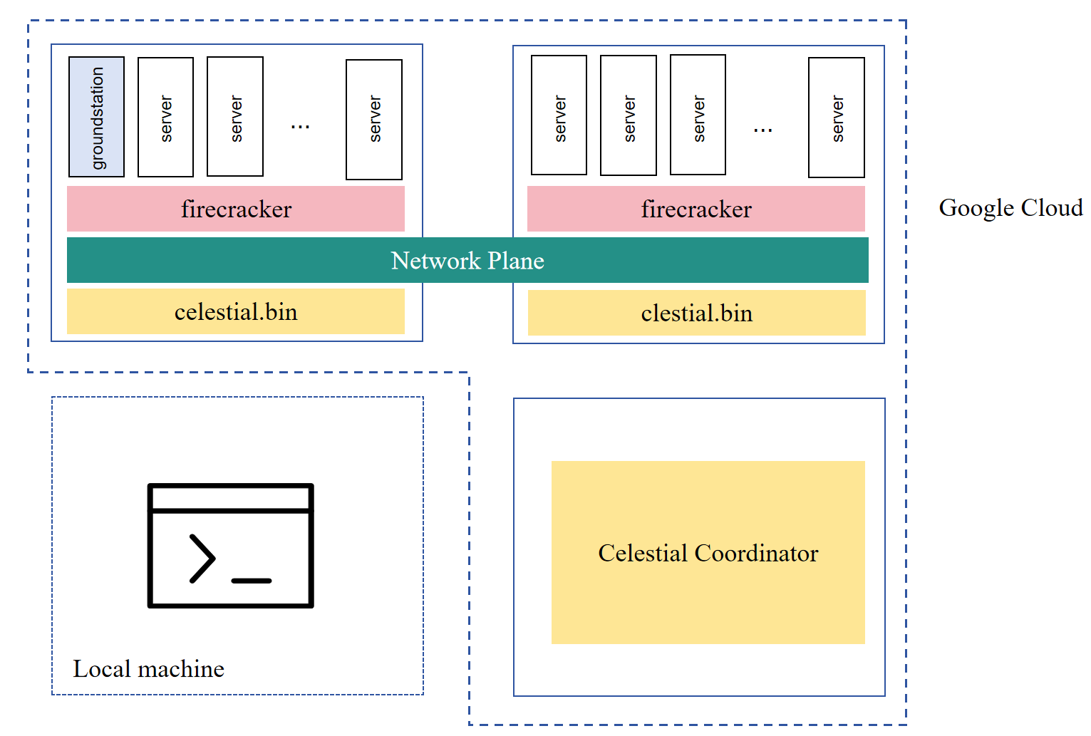
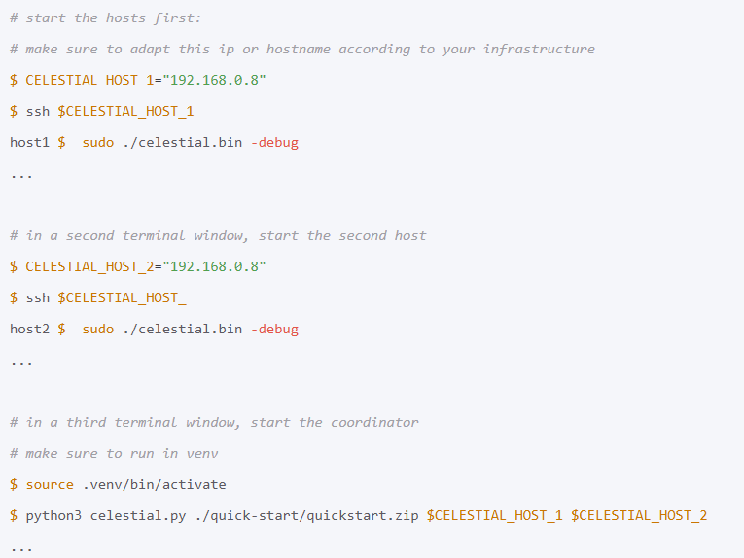
运行示例
引言
平台框架
代码分析
应用案例
Notes:
下面介绍的是一个运行示例，如图整个示例分为两部分，一部分是我们的local machine，另一部分是在google cloud上创建的3个实例，分别是host0，1以及celestial的中央协调器。
Google云平台是由谷歌提供的一系列云计算服务，核心功能包括计算、数据存储、数据分析和机器学习等，用户可以利用这些服务构建、开发和管理应用程序。
我们在这里主要用到的就是计算服务——Google Compute Engine：提供高性能的虚拟机实例，支持多种操作系统和配置，用户可以根据需求选择合适的实例类型，并灵活管理计算资源。
实例是运行在 Google 数据中心中的虚拟化计算资源，类似于本地服务器上的虚拟机。它包含虚拟的 CPU、内存、存储和网络资源，可以部署操作系统和应用程序。
这里的二进制文件是用 celestial.go 编译生成的可执行文件,用于给每个host搭建仿真网络环境，建立gRPC服务。
网络层是仿真系统中的通信中枢，Machine Manager使用 gRPC 进行远程过程调用和数据传输；传递状态更新、节点交互、链路动态等信息；对延迟、带宽、丢包、动态拓扑变化等进行仿真。
Firecracker就是我们之前提到的微虚拟机，它是一种轻量级的虚拟化技术，用于在单个物理服务器上运行多个安全、隔离的容器或虚拟机（VM）。Firecracker的快速启动能力使得Celestial可以迅速部署仿真环境。
上面就是我们模拟的卫星和地面站节点。
右图是一个创建平台命令的示例，在将实例以及微虚拟机依赖项准备好之后，在各个主机以及中央协调器上分别运行所示的命令来创建平台。
gRPC（Google Remote Procedure Call）是一个开源的高性能远程过程调用（RPC）框架，旨在支持不同平台之间的高效通信。它使用 Protocol Buffers 作为数据传输格式，能够实现双向流和流式传输等多种功能。
RPC定义：远程过程调用（RPC）是一种允许程序调用在不同计算机上的程序的方法。通过网络，客户端可以像调用本地函数一样调用远程服务的功能。
gRPC的起源：gRPC由谷歌开发，旨在解决其内部微服务架构中的通信问题。它基于HTTP/2协议，支持多种编程语言，包括C、Java、Go、Python等，使得跨语言的服务集成变得更加简单
gRPC的工作原理：gRPC采用客户端-服务器模型。客户端通过生成的存根（stub）发起请求，这些请求会被序列化成Protocol Buffers格式，然后通过HTTP/2协议发送到服务器。服务器接收到请求后，会进行反序列化并执行相应的业务逻辑，最后将响应数据返回给客户端
交互过程
客户端构建请求并发送到服务器。
服务器接收请求并处理。
服务器将结果返回给客户端。

Slide 11
运行示例
引言
平台框架
代码分析
应用案例
Notes:
celestial的示例运行是在Google cloud平台上实现的，这个过程需要账号也需要花钱，我们就没能在Google cloud上进行实际操作，本来试着创建本地的虚拟机来进行模拟，但是这期间有很多无法兼容、 适配和需要进行大量改动的情况，所以没能成功。但是我们在youtube上找到了开发者对示例教程的一个演示视频。
这个示例应用程序是一个用 Python 编写的网络延迟测量工具，其主要功能是：从 Celestial 的 Database 中获取报告的网络延迟，再对目标进行独立的 ping 测试，测量实际网络延迟，将 Database 服务提供的延迟数据与 测量的结果进行比较，验证延迟是否准确或存在偏差。
在此之前已经创建了环境、根系统文件、kernel，安装了必须的应用程序和依赖项。
这四个实例分别对应前面的两个host 、1个coordinator和local machine，首先将实例启动，加载指定的内核镜像，挂载相应的根文件系统，执行根文件系统中的启动脚本来启动应用程序。
1分30秒向coordinator输入配置文件并进行验证，验证成功后程序就会自动进行初始化,包括边界框的选择，星座初始化，同时两个host控制微虚拟机来模拟卫星服务器和地面站,
2分26秒初始化完成，coordinator将计算结果upload到host，开始正式的仿真过程。
7分30秒仿真的结果，（经验累积分布函数），误差最大不超过3ms
10分10秒测量值与仿真值随时间变化的图像几乎是一样的。
通过secure shell连接到Google cloud platform
SSH（Secure Shell）是一种加密的网络传输协议，旨在为不安全的网络提供安全的通信环境。它主要用于远程登录和管理计算机系统，能够有效防止数据在传输过程中被窃取或篡改。
SSH协议通常分为三个主要部分：
传输层协议：提供安全的数据传输，包括服务器认证、数据加密和完整性检查。
用户认证协议：负责客户端与服务器之间的身份验证。
连接协议：允许多个逻辑通道在一个加密连接中复用，从而支持不同类型的应用程序[1][3].

Slide 12
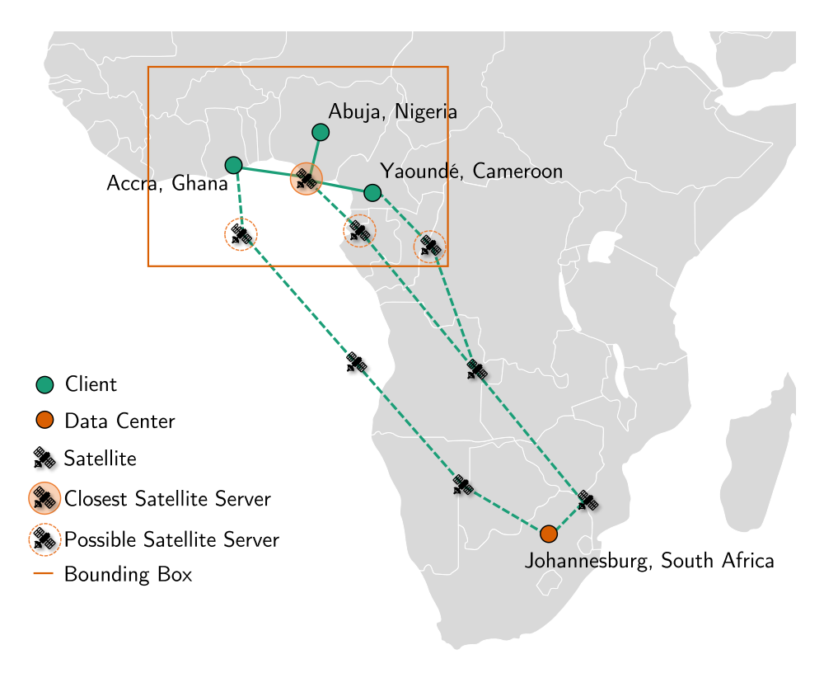
WebRTC 视频会议服务部署
引言
平台框架
代码分析
应用案例
实验场景
WebRTC 视频会议服务
每个参会者以2.6Mb/s的速度发送高清视频，并从其他参会者接收视频流。
会议服务使用中间桥接服务器，即为所有其他用户复制每个用户的流，而不是让每个用户同时发送他们流的多个副本。
对比实验
在云数据中心运行服务。
在卫星服务器运行服务。
Notes:
接下来，我们介绍平台的两个应用案例：
第一个是为了评估Celestial的性能所部署的一个LEO边缘示例应用程序，场景是西非三地之间的多用户交互：三个用户位于加纳，尼日利亚和喀麦隆，需要一个公共的会议服务器。虽然他们最近的可用云数据中心位于南非的约翰内斯堡，但使用卫星服务器可以将三个用户中距离最远的用户的RTT从46毫秒减少到只有16毫秒，
整个实验使用的是第一阶段Starlink网络，场景实现为WebRTC视频会议，每个参与者以2.6Mb/s的速度发送高清视频，并从其他参与者接收视频流。会议服务使用中间桥接服务器，为所有其他用户复制每个用户的流，而不是每个用户同时发送多个流副本。
实验比较的是以下两种情况：首先，在云数据中心上运行视频桥，假设云数据中心有一个天线来访问卫星网络。
其次，在这云数据中心部署一个小型跟踪服务，它定期检查客户端所能到达的卫星，并指示他们使用基于综合延迟的最佳卫星服务器作为视频桥接服务器。
这个就是我们之前提到的boundingbox,这样我们只需要关心框内所包含的地面站和卫星服务器，减少了计算资源的消耗。
WebRTC（Web Real-Time Communication）是一个开放的网络通信标准，它使得浏览器和移动应用程序能够进行实时通信（RTC）。WebRTC支持视频、音频和数据的实时传输，无需安装插件或第三方软件。

Slide 13
WebRTC 视频会议服务部署
引言
平台框架
代码分析
应用案例
实验设置
假设激光在真空中传播，地面到卫星的RF链路以光速传播，ISL和无线电链路的带宽连接为10 Gb/s。
客户端和跟踪服务：四个CPU核心和4GB内存。
卫星服务器以及视频会议服务：两个CPU核心和512 MB内存。
实验在Google Cloud Platform上进行。
Celestial Coordinator：安装在一个具有16个内核和64 GB内存的GCP C2实例上。
Host：在三个具有32个内核和32 GB内存的N2-highcpu实例上进行。
选择两秒的更新间隔。每个实验持续十分钟，重复三次。
Notes:
RF链路：RF链路（射频链路）是一种无线电波的通信链路，用于在不同的设备之间传输信息——星地链路
ISL：星间链路 带宽都是10Gb/s
这是实验的参数设置
假设激光在真空中传播，地面到卫星的射频链路以光速传播，星间链路和无线电链路的带宽都是为10 Gb/s。
实验设置给客户端和跟踪服务器四个CPU核心和4GB内存，是因为其可能需要处理多个并发请求，例如，跟踪服务需要实时监控和计算卫星的位置以及网络连接状态。因此需要足够的CPU核心来保证响应速度和处理能力，同时需要较大的内存来存储临时数据和状态信息。
卫星服务器在仿真中模拟的是卫星节点，它们主要负责处理网络数据的转发和部分计算任务。视频会议服务作为仿真的一部分，可能不需要像客户端那样高的计算资源，因此分配两个CPU核心和512MB内存。这些服务通常对实时性要求较高，但计算负载相对较低。
Coordinator负责管理整个仿真环境，包括更新卫星位置、处理状态更新请求和协调仿真时间。由于它需要处理大量的数据和复杂的逻辑，就需要更多的CPU核心和内存来保证高效运行，因此创建了一个16个内核和64GB内存的GCP C2实例。
Host运行在在三个具有32个内核和32GB内存的N2-highcpu实例上，因为Host实例运行仿真中的虚拟机，每个microVM模拟一个卫星或地面站节点。由于需要运行多个虚拟机，每个虚拟机都需要一定的资源来保证其独立运行，因此Host实例需要较多的CPU核心和内存来支持这些虚拟机的运行。
C2实例：C2实例系列专注于计算密集型工作负载，提供高性能的CPU和高内存配置。它们通常用于需要大量计算资源和高内存带宽的应用，如高性能计算、大数据分析和机器学习。
2.N2-highcpu实例：N2系列中的highcpu实例更侧重于CPU密集型工作负载，提供较高的CPU与内存比例。这些实例适合需要大量CPU资源但内存需求相对较低的应用，如后端服务、游戏服务器和批处理作业。
适用场景：
C2实例：适用于需要高计算性能、大内存和高内存带宽的场景，如机器学习训练、高性能计算和复杂的数据分析。
N2-highcpu实例：适用于CPU密集型但内存需求不高的场景，如Web服务器、游戏服务器和批处理作业。

Slide 14
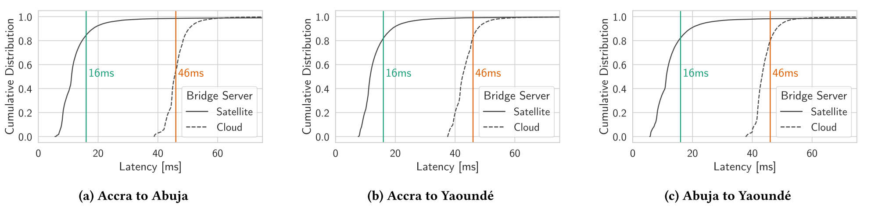
实验结果
引言
平台框架
代码分析
应用案例
卫星服务器可以为延迟敏感型应用中的客户端提供相当大的QoS(服务质量）改进。
只有高度最低和密度最高的两个卫星层中的卫星才会被选为卫星服务器。
Notes:
图中显示了 客户端对儿 之间测量的端到端延迟的累积分布。实验结果显示，对于至少80%的视频会议时长，卫星服务器的端到端延迟都低于16毫秒，而云数据中心服务器的端到端延迟低于46毫秒，即卫星服务器可以为延迟敏感型应用中的客户端提供相当大的服务质量改进。
在实验中进一步观察到，只有高度最低和密度最高的两个卫星层中的卫星才会被选为卫星服务器。因为它们更有可能同时与所有三个客户端建立最佳连接。因此，在部署LEO边缘基础设施时，选择合适的卫星层次结构非常重要。高度较低的卫星通常离地面更近，能够提供更低的延迟，而密度较高的卫星则意味着在同一层中有更多的卫星可供选择，从而提高了与客户端之间建立连接的可能性。这样的策略能够优化网络性能，提高数据传输效率。

Slide 15
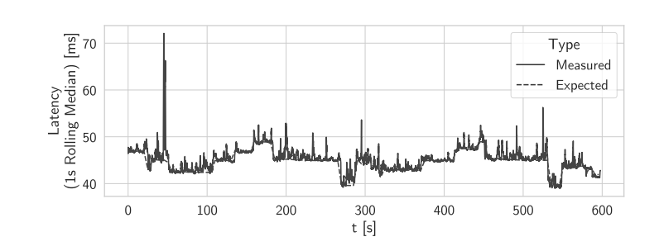
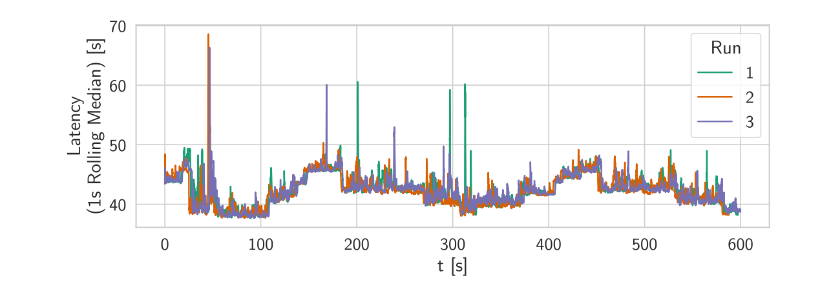
实验结果
引言
平台框架
代码分析
应用案例
1s Rolling Median: 计算每1秒内延迟样本的中位数。
测量延迟和预期延迟趋势一致。
三次运行的结果都遵循相同的趋势，甚至在实验的第一分钟后测量的等待时间中的尖峰也可以重现。
Notes:
第一张图显示了在一个评估过程中使用云服务器从A到B的路径上的测量网络延迟与预期网络延迟的比较，以验证 Celestial 测试平台模拟的网络条件是否准确。测量延迟是指在实际的网络环境中，从客户端发送数据到接收端所实际经历的时间，包括了数据在网络中的传输时间、在各个节点的处理时间、以及可能的排队等待时间。预期延迟是由模拟中的网络模型计算得到的理论延迟值，包含网络路径的物理距离和已知的固定延迟（例如处理时间）。从图中可以看到测量到的延迟和预期的延迟趋势一致，这表明 Celestial 测试平台能够准确地模拟 LEO 边缘计算环境中的网络延迟。
在某些时间点，Measured 曲线相对于 Expected 曲线出现轻微的尖峰或抖动（例如在 400s 附近的偏差），可能由动态网络拓扑变化、处理资源竞争、通信链路中断或重新建立等原因造成的。虽然出现了这些尖峰和波动，但其幅度较小，说明 Celestial 能很好地控制模拟环境的可预测性和一致性。
“1s rolling median” 意味着计算每1秒内延迟样本的中位数。例如，如果我们在测量网络延迟，每1秒我们记录一次延迟值，然后计算这些1秒内所有延迟值的中位数。滚动中位数提供了一个更稳健的度量度，因为它不受极端值的影响，对于识别网络性能的稳定性和一致性非常有用。
图2中绘制了三次重复实验，使用云服务器测量从C到A的端到端延迟。所有三次运行的结果都遵循相同的趋势，甚至在实验的第一分钟后测量的等待时间中的尖峰也可以重现。这是由于Celestial允许用户根据自己的需求和条件设置测试环境的起始参数，这样可以确保每次测试都在相同或相似的条件下进行，从而提高测试结果的一致性和可靠性。因此我们说Celestial提供了一个可重复的环境。

Slide 16
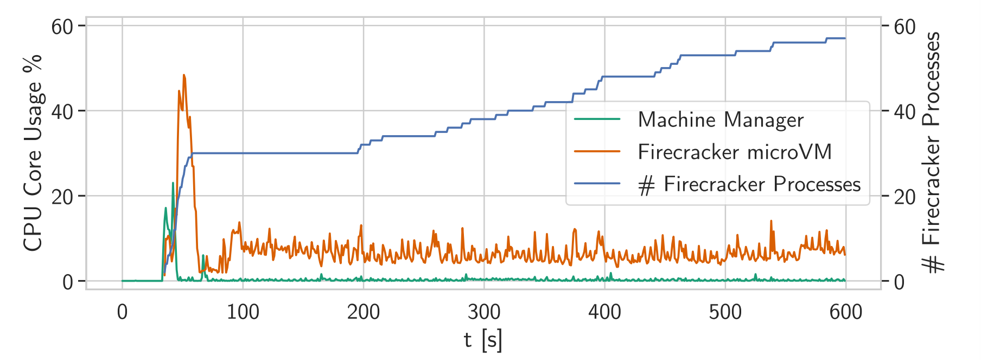
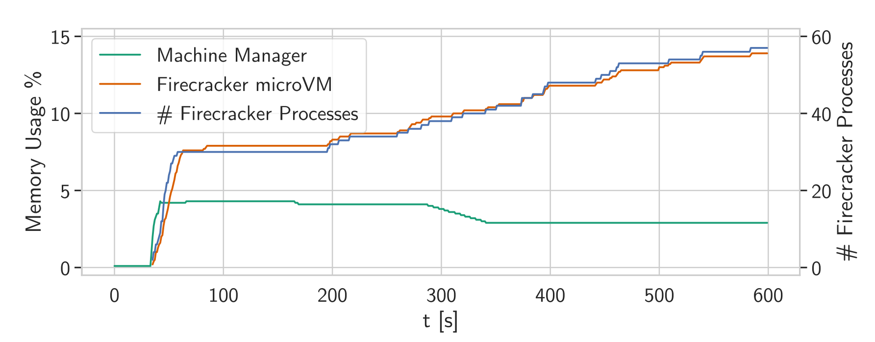
实验结果
引言
平台框架
代码分析
应用案例
Celestial 在 CPU 资源使用方面是高效的，因为它可以从过度配置中受益。
微虚拟机的内存使用率即使在可用内存相对较少的主机上也保持在 20% 以下。
Notes:
最后一个实验在一个单独的测试中跟踪了Celestial主机上的CPU和内存使用情况，测试平台的资源效率。具体来说就是查看了负载最高的1个主机，除了所有卫星服务器的三分之一之外，所有的客户端都在该主机上运行以实现准确的时间同步。图中显示了它的CPU和内存利用率。
Machine Manager：负责虚拟机管理任务的 CPU 使用率。
Firecracker microVM：所有 Firecracker 微虚拟机的总 CPU 使用率。
# Firecracker Processes：模拟过程中启动和运行的微虚拟机数量。
图1是CPU的占用情况
在 0 ~ 20 秒时，Machine Manager 的 CPU 使用率快速升高。这是因为 Celestial正在初始化模拟环境，包括配置网络、分配资源以及设置微虚拟机。
约 20 秒时，microVM 的 CPU 使用率大幅上升。这是由于开始启动多个微虚拟机的过程，需要加载操作系统镜像和配置内存。
而Firecracker 进程数则是逐渐增加的，说明虚拟机是在逐步启动，而不是一次性全部启动。
（100 ~ 600 秒）CPU 使用率显著下降：
Machine Manager 的 CPU 使用稳定在 0.2% 左右，仅在每隔2秒更新星座位置和网络拓扑时有轻微上升。
microVM 的 CPU 使用率下降到约10%，这是因为大多数微虚拟机在模拟中处于空闲状态（未执行任务）。
firecracker进程数保持恒定，表明在这一阶段，虚拟机的数量和运行状态没有进一步变化。
可以看到即使运行了 25 个以上的 Firecracker 微虚拟机，CPU 使用率维持在 10% 左右，表明 Celestial 的资源调度效率较高。且CPU 使用率未达到硬件上限，表明主机还有足够的余量，可以通过添加更多微虚拟机进一步扩展模拟规模。
图2内存的使用情况
起始阶段（0 ~ 100 秒）：
内存使用量迅速上升，尤其是 Firecracker microVM，说明微虚拟机启动后会分配固定的内存。
因为每个微虚拟机的内存占用是固定的（如 512MB），总内存使用与运行的虚拟机数量呈线性增长。
稳定运行阶段（100 ~ 600 秒）：
内存使用量保持稳定，microVM 使用量约为主机总内存的 15%-20%，与运行的虚拟机数量一致。
Machine Manager 的内存使用量较小（约占总内存的 4.5%），表明管理进程对内存的占用很少。
Firecracker 为每个虚拟机分配固定的内存，即使虚拟机在运行时空闲，这部分内存也不会被释放（这是 Firecracker 的设计特点），但微虚拟机的内存使用率即使在可用内存相对较少的主机上也保持在20%以下。

Slide 17
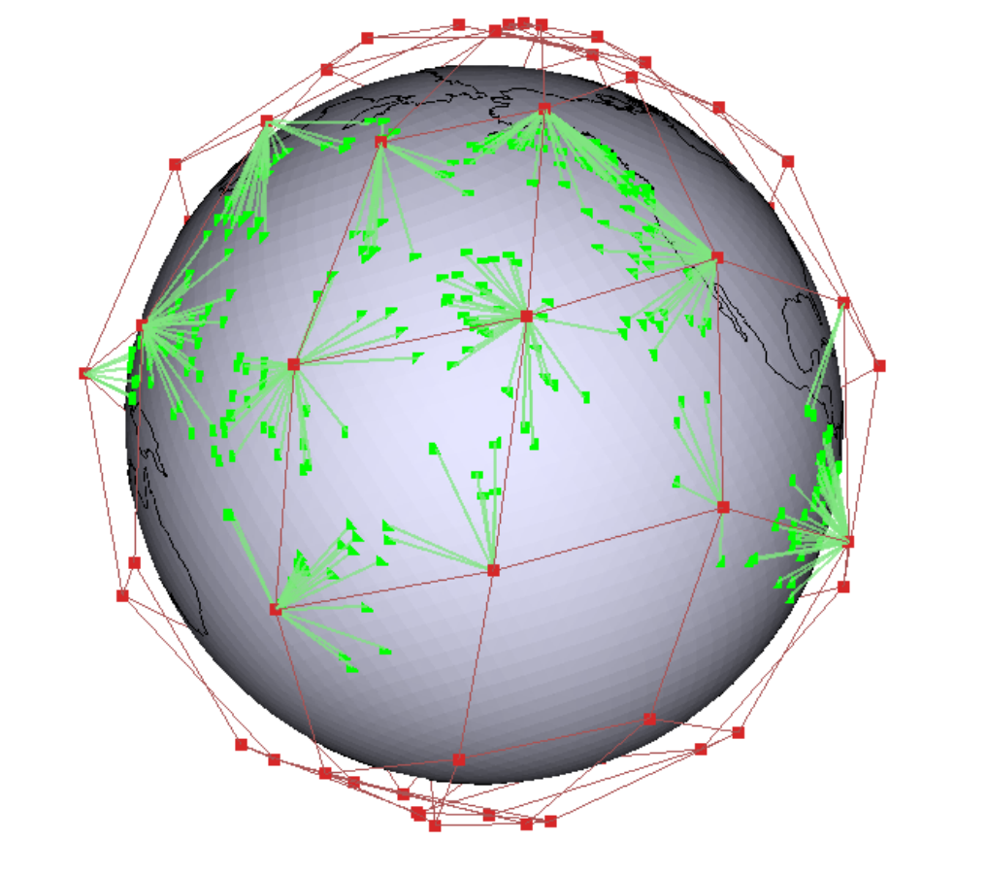
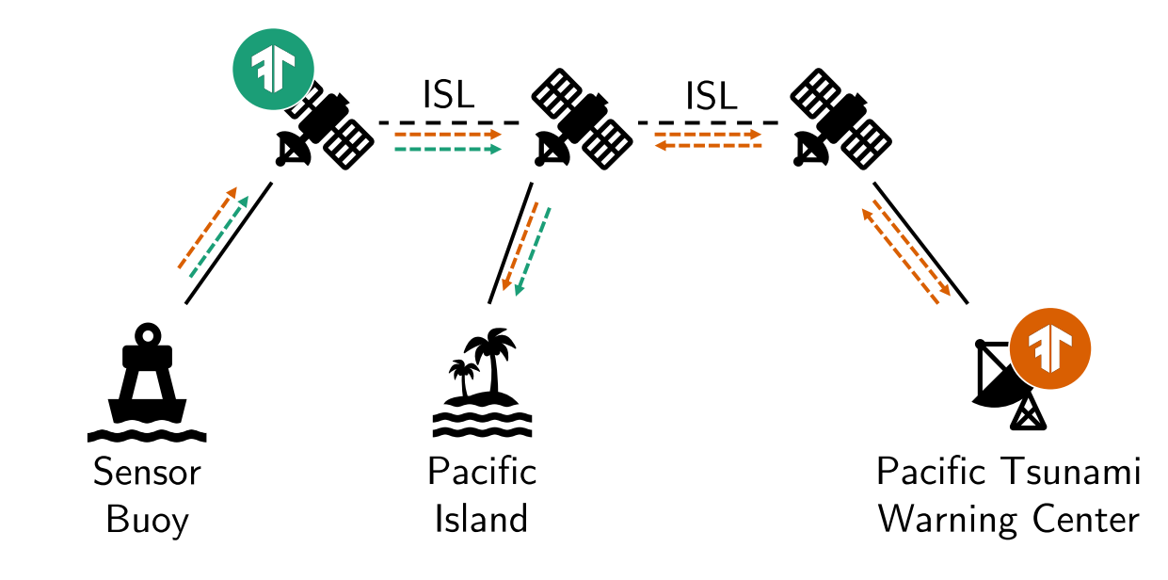
海洋环境遥感实时报警服务部署
引言
平台框架
代码分析
应用案例
实验场景
海洋环境遥感实时报警服务
Iridium卫星星座
太平洋上的100个数据浮标通过Iridium卫星网络传输传感器读数。
Iridium卫星网络由一个单卫星层组成，共66颗卫星，6个轨道平面。
通过LSTM神经网络预测天气和环境事件。结果被分发到传感器附近的船只和岛屿，总共使用200个位置。
Iridium星座无法在第一个和最后一个轨道平面之间提供星间链路(ISLs)。
Notes:
下面介绍的是平台的第二个测试案例。如图所示，该项目使用位于太平洋的固定浮标上的遥感来检测早期海啸预警信号。由于这些传感器的位置遥远，因此无法通过地面网络进行通信，而是使用Iridium低地球轨道卫星星座，传感器数据被发送到太平洋海啸预警中心，在这里进行集中处理。
而该案例使用了celestial来评估低地球轨道边缘计算是否能够在此发挥作用。远程浮标通过Iridium卫星发送测量数据，比较了两种情况：传感器数据分别在中央处理位置或低轨卫星星座边缘——即卫星服务器上使用LSTM神经网络进行处理，推断出的数据被发送到地理上接近的岛屿地面站和船只。
这里补充了一个对Iridium卫星星座的介绍：该卫星网络有一个单一的卫星层，66颗卫星在6个平面以780公里的高度在极地轨道（90°倾角）运行。由于这种间隔，Iridium星座不能在第一个和最后一个轨道平面之间提供星间链路（没有直接视线连接）。

Slide 18
海洋环境遥感实时报警服务部署
引言
平台框架
代码分析
应用案例
实验设置
传感器数据通过UDP以一秒的间隔发送。
卫星链路带宽设置为88Kb/s。
与中央处理地面站的链路设置为100 Mb/s。
传感器和卫星服务器：一个CPU核心和1024MB内存。
地面站服务器：8个CPU核心和8192 MB内存。
实验在Google Cloud Platform上进行。
Celestial Coordinator：安装在一个具有16个内核和64 GB内存的GCP C2实例上。
Host：在四个具有32个内核和32 GB内存的N2-highcpu实例上进行。
选择五秒的更新间隔，每个实验持续十五分钟，重复三次。
Notes:
接下来是对实验设置的介绍：实验的所有组成部分都在celestial上运行。传感器数据通过UDP以一秒的间隔发送。推理服务使用TensorFlow堆栈LSTM网络。
传感器和数据接收器都配备了一个CPU核心和1024 MB内存。
在卫星部署中，每个卫星服务器都有一个CPU核心和1024 MB内存，而在数据中心部署中，我们为地面站服务器配备了8个CPU核心和8192 MB内存。
所有实验都在一个由四个GCP N2 highcpu实例组成的集群上进行，每个实例具有32个核心和32 GB内存，并使用Ubuntu 18.04安装。
此外，Coordinator托管在16核64 GB内存的GCP C2实例上，更新间隔为5秒。
卫星与传感器和数据接收器链路带宽设置为88 Kb/s，星间链路与卫星到中央处理地面站的链路设置为100 Mb/s。
传感器和卫星服务器、地面站服务器、中央协调器都根据实际的情况进行了cpu和内存的分配。
每个实验是15分钟长，重复三次，并呈现运行的结果的中位数。
UDP是一种简单、无连接的传输层协议，它提供了一种快速但不可靠的数据传输服务，关键特性包括快速传输、低延迟、小头部开销、无状态和无流量控制。

Slide 19
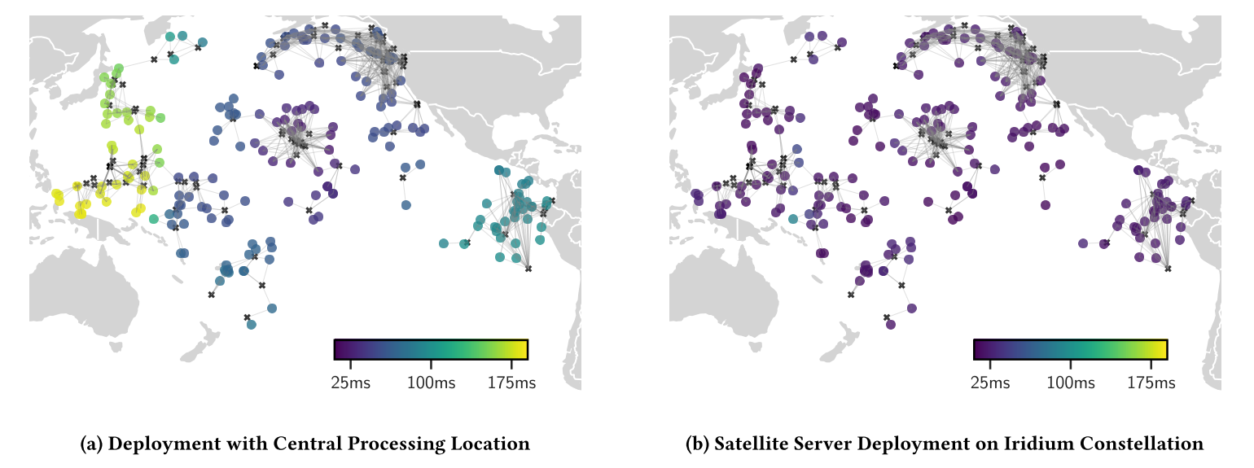
实验结果
引言
平台框架
代码分析
应用案例
与集中式部署相比，卫星服务器部署带来了更好的性能。由于更短的通信距离，端到端延迟从22ms到183ms减少到13ms到90ms，即LEO边缘计算可以提高遥感应用的QoS 。
Iridium星座的第一个和最后一个轨道平面之间缺乏ISL的影响在图中真实地反映出来。
Notes:
在实验结果图中，显示了实时海洋环境警报系统的平均端到端延迟。颜色越深说明延迟越小。总的来说，与集中式部署相比，卫星服务器部署带来了更好的性能。由于更短的通信距离，端到端延迟从22 ms到183 ms减少到13 ms到90 ms。
同时，在这两种部署中可以看到iridium星座的第一个和最后一个轨道平面之间缺乏星间链路的影响：在实验过程中，西太平洋地区（亚洲和大洋洲）的位置倾向于连接到最后一个轨道平面的上行链路卫星，而美洲的位置则连接到第一个轨道平面。因此，这些地点之间的任何请求都必须通过两极附近的卫星进行路由，从而增加了通信延迟。在中央处理部署中，这导致在实验过程中在该区域中观察到更高的延迟，因为所有传感器数据都以这种方式路由。在更靠近北极的高纬度地区，这种影响并不明显。
第一个轨道平面通常是离地面最近的轨道，而最后一个轨道平面则是离地面最远的轨道。

Slide 20
2
1.总结
2.拓展
Part Two
总结与拓展
Notes:
最后是我们的总结与拓展部份

Slide 21
对比分析
总结
拓展
优势
能够高效地模拟 LEO 边缘计算环境，包括卫星和地面站之间的网络连接和动态变化。
拓展性强，可以在其上部署测试任意的软件系统。
通过在云环境中运行，Celestial 可以以较低的成本进行大规模的模拟实验。
劣势
只针对LEO卫星边缘软件测试的单一场景。
可视化较为简单，无交互界面。
操作较为复杂，对于不熟悉虚拟化和网络模拟的研究人员来说，设置和配置 Celestial 可能相对复杂。
Notes:
这是我们将celestial与其他卫星仿真平台如上次介绍的hypatia进行对比得出的结论。

Slide 22
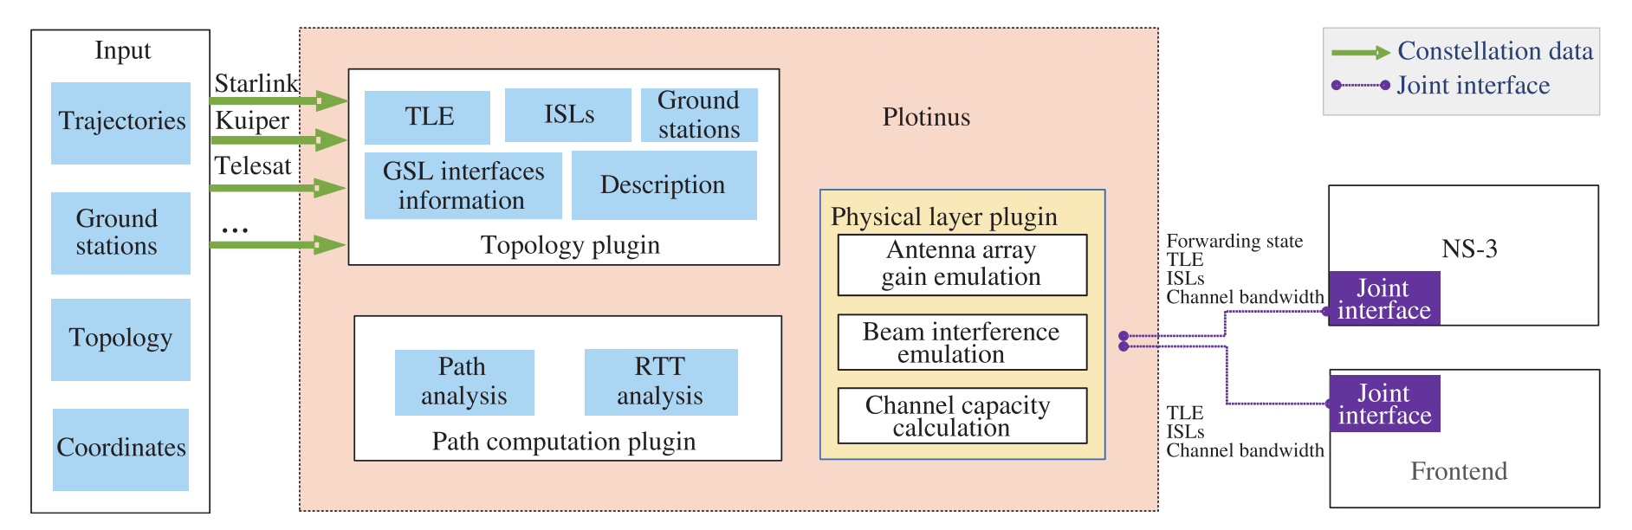
Plotinus: A Satellite Internet Digital Twin System
总结
拓展
支持物理特性和网络协议行为的仿真，包括传播延迟、信号衰减以及从数据链路层到应用层的行为。
基于插件的框架支持使用不同物理层和路径计算插件的各种仿真场景。
支持将虚拟机、容器和物理机作为卫星节点进行半物理仿真，以增强仿真的真实性，并在真实环境中测试网络。
Notes:
这里再简单提到我们调研的另一个国内最新的空天地一体化仿真平台（复旦大学高跃老师的团队），可能对我们改进已有的开源平台，或者说开发自己的平台比较有参考意义。
Plotinus 旨在为分析卫星和地面网络交互提供一个复杂的仿真环境。图片展示了其基本架构，该架构基于微服务原则构建，确保每个组件可以独立更新、扩展和修改，而不会影响整个系统，增强了平台在各种仿真场景中的实用性。
关键组成部分：
1.输入模块： 提供初始的轨道参数（如 TLE 数据）、星间链路（ISLs）信息、以及地面站坐标等。
2. 拓扑插件： 动态生成网络拓扑，反映卫星相对位置和地面站配置的变化。根据卫星位置和链路状态，调整拓扑结构，确保网络保持最新状态。
3. 路径计算插件：计算地面站和卫星之间的路径，包括理论 RTT、路由路径和关键网络性能指标，并随卫星运动和地面网络环境变化实时更新路径。
4.物理层插件： 模拟卫星通信的物理层特性。
天线阵列增益仿真： 根据发射和接收器的位置以及天线模式来计算增益。
波束干扰仿真： 评估同频波束的干扰影响，结合卫星的空间定位计算干扰功率。
信道容量计算： 基于香农公式，结合信噪比（SINR）、带宽和噪声水平，计算最大传输速率。
物理层插件还有模块之间的交互： 模拟天线增益和干扰数据输入信道容量模块，随后传递给 NS-3 进行动态仿真。
5.NS-3：网络仿真核心，在 Plotinus 中作为底层仿真引擎，用于精确模拟网络协议和数据包传输行为。真实设备可以通过 TapBridge 作为网络节点参与仿真，进一步增强了仿真的真实感。Plotinus 的各插件通过标准化接口（Joint Interface）将物理层参数（如信道容量、天线增益）和路径信息传递给 NS-3，支持动态更新。
除此之外，可视化接口插件：将复杂的网络动态和路由路径转化为直观的 3D 模型。帮助用户理解和分析网络行为，识别潜在瓶颈并优化配置。
物理层插件：该 Plotinus 插件可以模拟卫星通信的物理层。该插件需要支持模拟天线波束行为、同频波束之间的干扰以及通信信道的整体容量。该插件计算天线阵列的强度如何根据其方向和卫星的方位而变化。它需要准确地计算天线波束的增益，同时考虑卫星的位置和所用天线的具体情况。此外，该插件评估了光束重叠的影响，这会降低传输信号的质量。信道容量的计算是插件需要支持的一个重要方面，因为它考虑了通信链路的质量，包括可以可靠地传输多少数据。在低地球轨道 (LEO) 卫星通信中，卫星到地面链路的状况变化迅速。我们在设计中考虑了这种动态变化。具体而言，物理层仿真插件可以根据卫星和地面站位置、天线信息以及噪声水平等因素，计算出卫星网络中所有卫星到地面链路在不同时间段的信道容量。在仿真过程中，Plotinus 使用微服务 API 读取对应不同时隙的信道容量值，以表示卫星到地面链路的状况。此外，由于卫星到地面信道仿真是一项复杂的任务，Plotinus 在设计过程中开放了 API。因此，任何物理层仿真软件都可以通过 API 连接到 Plotinus，这也证明了 Plotinus 易于扩展的特点。
拓扑插件：Plotinus 中的拓扑插件是确保准确模拟卫星动力学和地面网络配置的关键组件。拓扑插件中的状态生成模块根据网络中卫星的相对位置生成卫星网络拓扑。该模块利用实时卫星星座数据动态调整网络拓扑，以反映当前的卫星星座和地面节点配置。此过程允许数字孪生系统适应卫星位置的变化，并确保网络拓扑保持最新，反映实际情况。
路径计算插件：路径计算插件与拓扑插件协同工作，以建模和分析网络路径。在拓扑插件生成网络拓扑后，路径计算插件的路径分析模块会生成详细的路径分析数据。这些数据包括理论往返时间 (RTT) 计算、节点之间的路由路径以及其他关键网络性能指标。路径分析模块提供节点之间最有效路径的实时反馈，考虑了卫星位置变化和地面网络环境。该插件模拟真实的网络行为，包括卫星移动对通信延迟的影响以及数据传输最佳路径的选择。通过整合拓扑插件和路径计算插件的功能，Plotinus 为建模和分析集成卫星网络的复杂动态提供了一个综合解决方案。这种方法不仅有助于理解这些网络的性能特征，而且有助于开发和评估新的网络协议和配置，以应对卫星和地面网络集成带来的独特挑战。
TapBridge 是一个用于将真实主机或虚拟机与 ns-3 网络仿真环境连接的模型。它的主要目的是通过创建一个看似“真实”的主机节点，使得在 ns-3 仿真中能够与外部网络进行交互。其工作原理是通过将 ns-3 网络设备的输入和输出连接到 Linux TAP 网络设备，来实现与外部网络的连接。这种设置允许用户在真实主机上使用标准的网络工具（如 ping）来与 ns-3 中的节点进行通信。

Slide 23
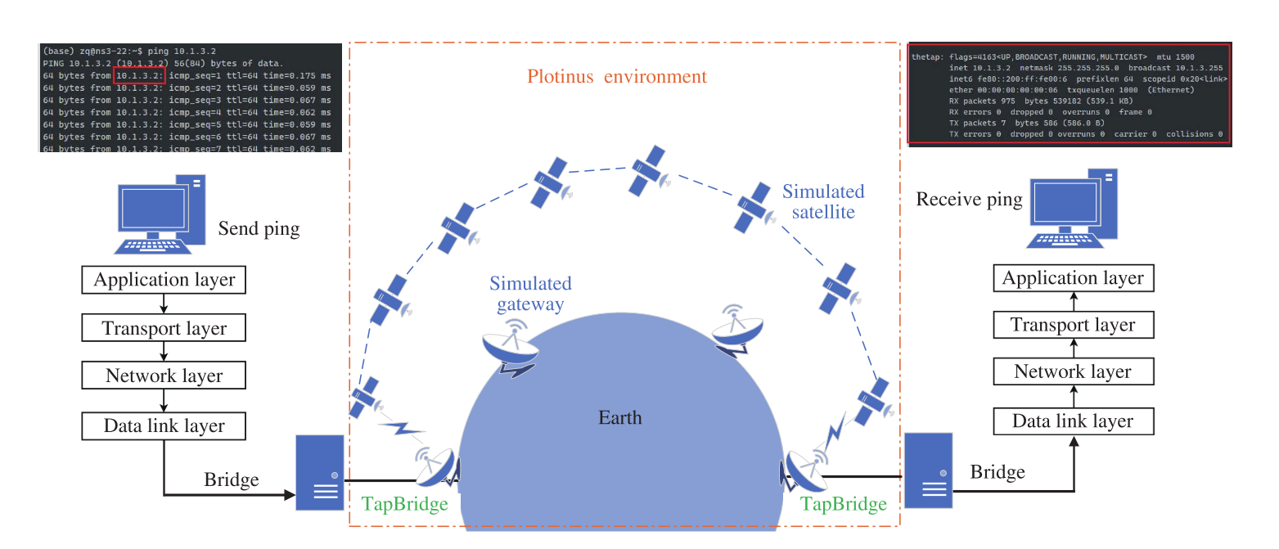
Plotinus: A Satellite Internet Digital Twin System
总结
拓展
实验场景
将NS-3的虚拟节点封装在LXC中，允许在完整的网络堆栈上进行实验。该实验包括从左边的地面站节点向右边的另一个节点发送ping分组。数据通过动态变化的卫星间链路到达指定设备(左或右地面站节点)。
Notes:
如图所示，这是一个测试的实验场景，为了测试 Plotinus 的功能。评估环境使用连接性测试来证明平台的有效性。将 NS-3 的虚拟节点封装在 LXC 中，允许实验在完整的网络堆栈上执行。实验涉及从左侧地面站节点发送 ping 包到右侧另一个节点。数据通过动态变化的星间链路到达指定设备。
在 NS-3 仿真中，网络中的每个设备（如卫星、地面站、路由器）都通过虚拟节点的形式表示。这些虚拟节点模拟了真实设备的行为，包括网络协议栈中的各层（如传输层、网络层、数据链路层）。在纯粹的仿真中，这些节点只存在于 NS-3 的仿真环境中，与真实世界的设备隔离，无法直接测试完整的网络协议堆栈。
LXC（Linux 容器）的引入 ：Linux 容器是一种轻量级虚拟化技术，可以在一个主机系统上运行多个隔离的容器，每个容器都包含自己的文件系统、网络接口和进程空间。NS-3 中的虚拟节点通过 TapBridge 接口连接到 LXC 容器，使每个虚拟节点在容器中运行。
网络堆栈通常包括从应用层到物理层的所有网络协议层（如 HTTP、TCP/UDP、IP、以太网等）。一个完整的网络堆栈允许数据包从高层协议逐层传递到低层，再通过物理接口发送出去，或者反向处理接收到的数据包。LXC 提供一个轻量的虚拟化环境，使得每个 NS-3 虚拟节点不仅仅是仿真中的抽象节点，而是一个可以运行真实网络协议栈的实体。这意味着可以在容器中运行完整的网络应用程序（如 HTTP 服务器、ping 命令、FTP 客户端等），并通过 NS-3 的仿真环境处理这些真实数据流。
通过在 LXC 中运行，NS-3 的虚拟节点不仅可以仿真网络行为，还能运行真实的网络服务，从而更接近实际使用场景。用户可以在仿真环境中测试完整网络协议堆栈的表现（如应用层协议和底层链路之间的交互），这在传统仿真环境中很难实现。容器化的节点可以动态配置、重启或替换，而无需中断整个仿真环境。
假设有两个地面站节点通过卫星网络通信：
1. 传统 NS-3 仿真：
- 节点 A 和节点 B 是 NS-3 的虚拟节点，模拟它们之间的 ping 数据包。
- 数据包的生成、转发和接收都是仿真环境中的虚拟行为。
2. 使用 LXC：
- 节点 A 和节点 B 被封装在 LXC 中，实际运行 ping 命令。
- ping 命令生成真实的 ICMP 数据包，这些数据包通过 LXC 容器的网络堆栈进入 NS-3 仿真环境。
- NS-3 模拟卫星链路和路径转发，数据包在另一个 LXC 容器中被节点 B 接收并处理。
通过这种方式，实验不仅测试了 NS-3 的仿真能力，还验证了真实网络协议堆栈的行为。

Slide 24
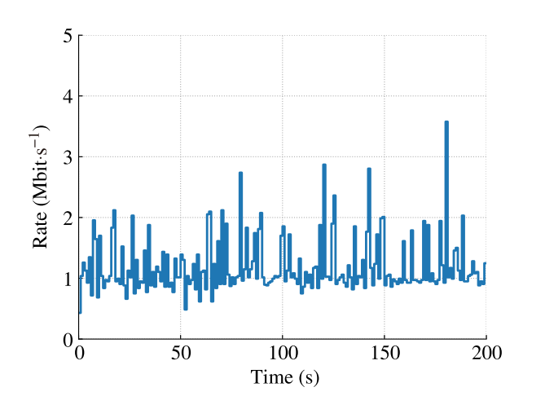
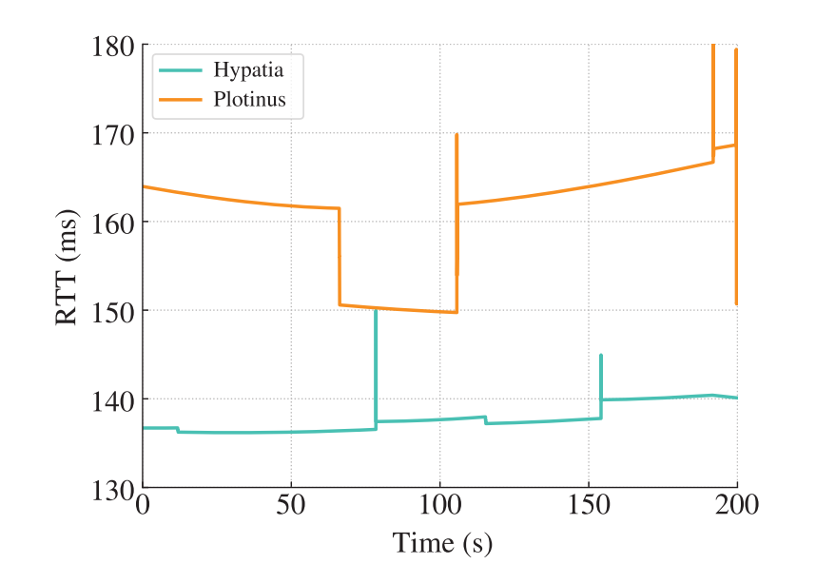
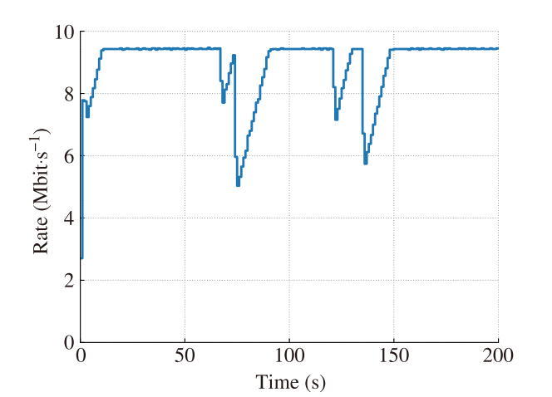
Plotinus: A Satellite Internet Digital Twin System
总结
拓展
当信道稳定时，TCP发送速率几乎保持恒定。然而，当信道快速变化时，TCP发送速率也会显著波动。这表明物理层信道容量的变化会影响Plotinus的TCP发送速率。
Plotinus的网络性能略逊于Hypatia。这是因为Plotinus卫星间链路的故障率为10%，导致在计算转发路径时出现非最佳路径。
Notes:
第一个实验旨在测试物理层信道容量变化对传输控制协议 (TCP) 发送速率的影响。信道容量是指无线信道上无错误传输所能达到的最大传输速率，限制了 TCP 发送速率。为了验证这一点，实验在稳定的信道容量和快速变化的信道容量两种情况下进行。在每种情况下都进行端到端通信仿真，并记录和分析 TCP 发送速率的变化。
实验选用柯伊伯kuiper星座作为仿真场景。柯伊伯星座由34个轨道平面组成，每个平面有34颗卫星，轨道高度为630公里。实验仅在地面站使用中继传输，端到端通信在伦敦的一个地面站和上海的另一个地面站之间进行。仿真时间段设置为1秒，总仿真时长为200秒。对于稳定信道，信道容量设置为10 Mbit/s；对于快速变化的信道，信道容量在1 Mbit/s和10 Mbit/s之间变化。
如图 1所示，当信道稳定时，TCP 发送速率几乎保持不变。然而，如图 2 所示，当信道快速变化时，TCP 发送速率也会发生显著波动。这表明物理层信道容量的变化会影响 Plotinus 的 TCP 发送速率。
其次，Plotinus 中模拟了卫星网络拓扑的动态变化，并将定制的路径计算算法集成到路径计算模块中，以优化卫星网络路径。Plotinus 提供了一种卫星状态感知算法，使每颗卫星能够通过星间链路与周围卫星通信，并根据获取的信息动态且独立地决定路径转发方向。第二个实验通过与Hypatia平台进行比较，突出了 Plotinus 模块化设计的优势。该实验使用 Starlink 星座作为仿真场景，比较了 Hypatia 平台和 Plotinus 平台。Starlink 星座由 72 个轨道组成，每个轨道有 18 颗卫星。在本实验中，Starlink 星座的卫星轨道选择为 53.2◦。在 Hypatia 中，假设所有星间链路都处于运行状态，因为 Hypatia 不支持设置故障节点或星间链路。它默认使用集中式最短路径计算算法。在 Plotinus 中，10% 的星间链路被设置为失效，并使用卫星状态感知算法进行路径计算。仿真时间片设置为 100 毫秒，总仿真时间为 200 秒。
如图 3所示，Plotinus 的网络性能略逊于 Hypatia。这是因为 Plotinus 的星间链路故障率为 10%，这会导致在计算转发路径时出现非最优路径。另一方面，Hypatia 没有星间链路故障，因此所有路径计算算法都基于最短路径。该实验表明 Plotinus 具有强大的可扩展性，可以支持不同的路径计算方法。Plotinus 的架构设计使其能够在面对卫星网络中的各种挑战时发挥其优势。

Slide 25
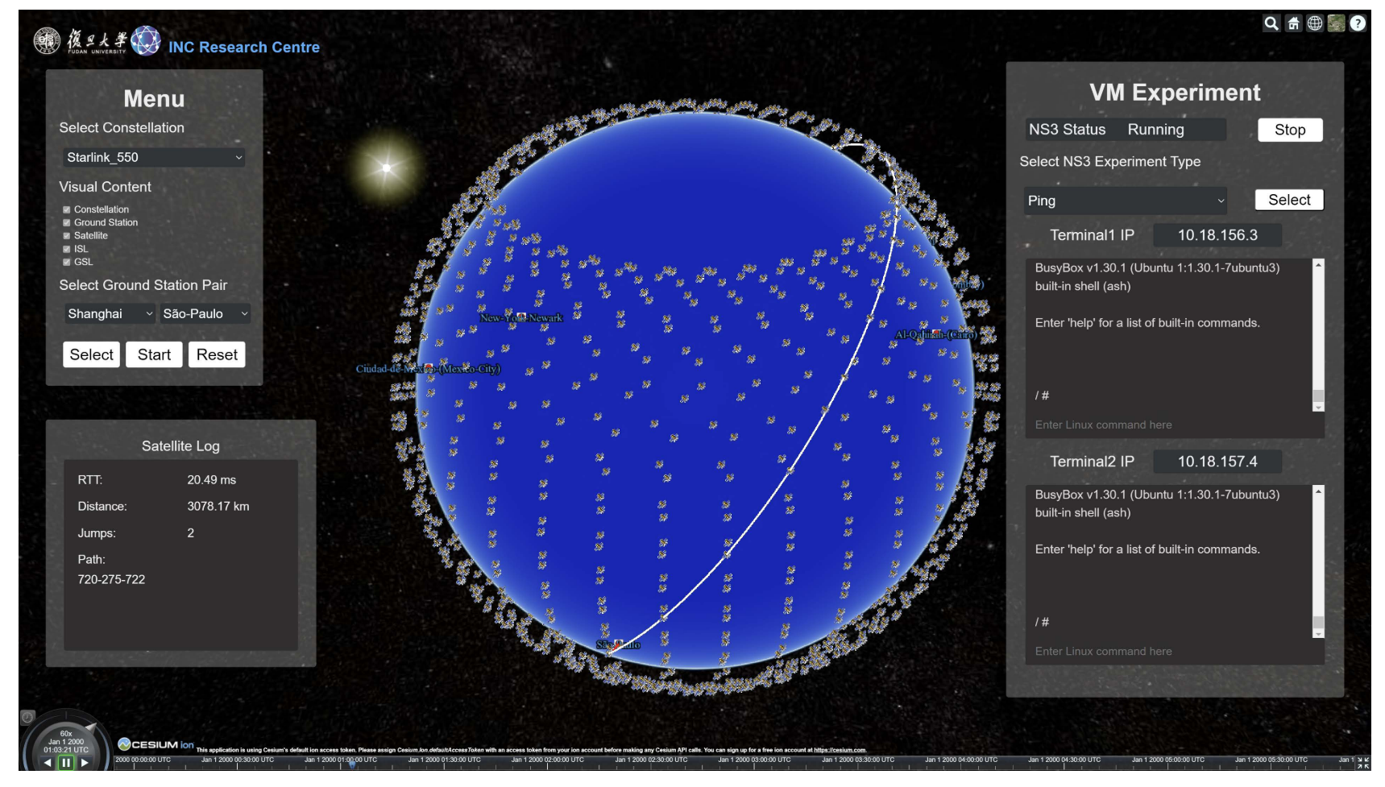
Plotinus: A Satellite Internet Digital Twin System
总结
拓展
Plotinus前端的左侧部分允许选择星座和地面站进行端到端仿真。它还显示网络性能指标，如RTT、距离、跳数和路径。右侧部分表示实时端到端通信模块，可在不同时间使用ping命令实现交互式通信。
Notes:
最后展示Plotinus 的前端设计，其左侧部分允许选择星座和地面站以进行端到端仿真。它还显示网络性能指标，例如 RTT、距离、跳数和路径。右侧部分代表实时端到端通信模块，允许使用 ping 命令在不同时间进行交互式通信。
总的来说，Plotinus集成了前面调研的两个平台的优势，其实现的功能可以为我们想设计的平台提供一个很好的参考。

Slide 26
Thanks for your attention！
厚德 求真 励学 笃行

